Slide 1
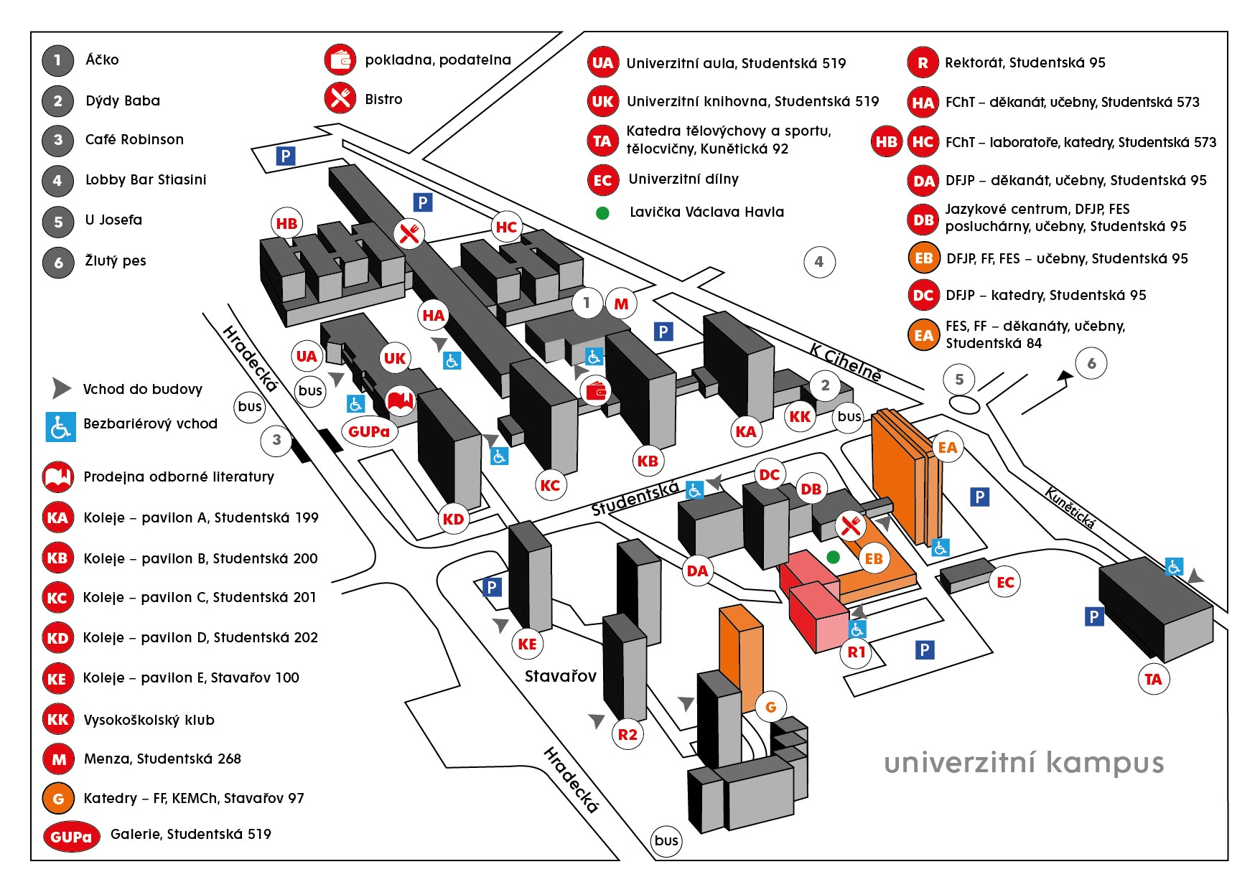

Slide 2
Vedení fakulty
děkan
prof. Ing. Petr Doležel, Ph.D.
proděkan pro vzdělávání a kvalitu
Ing. Daniel Honc, Ph.D.
proděkan pro vnitřní rozvoj a vnější vztahy
Ing. Zdeněk Němec, Ph.D.
proděkan pro vědu a tvůrčí činnost
Ing. Tomáš Zálabský, Ph.D.
tajemnice
Ing. Iveta Doudová

Slide 3
Katedry a studijní programy (SP)
Katedra automatizace a matematiky (KAM)
(vedoucí katedry: Ing. Libor Kupka, Ph.D.)
- bakalářský SP: Automatizace (AUT)
- navazující SP: Automatické řízení (ARIN)
Katedra informačních technologií (KIT)
(vedoucí katedry: Ing. Jan Panuš, Ph.D.)
bakalářský SP: Informační technologie (IT)
bakalářský SP: Webové technologie (WT)

Slide 4
Katedry a studijní programy (SP)
Katedra elektroniky a rádiových systému (KERS)
(vedoucí katedry: doc. Ing. Jan Pidanič, Ph.D.)
- bakalářský SP: Aplikovaná elektrotechnika (APEL)
- bakalářský SP: Komunikační technika (KTE)
- navazující SP: Komunikační a radarové systémy (KRS)
Katedra softwarových technologií (KST)
(vedoucí katedry: prof. Ing. Antonín Kavička, Ph.D.)
- navazující SP: Informační technologie (ITN)

Slide 5
Studijní oddělení
Úřední hodiny:
Út 11:00 – 15:00
St 9:00 – 11:00 a 13:00 – 15:00
Čt 9:00 – 13:00
Bc. Petra Jiřištová Ing. Milena Štolfová
vedoucí studijního oddělení studijní referentka
telefon: 466 036 423 telefon: 466 036 652
E-mail: petra.jiristova@upce.cz E-mail: milena.stolfova@upce.cz
Informační technologie (Bc.) Aplikovaná elektrotechnika (Bc.)
Webové technologie (Bc.) Automatizace (Bc.)
Informační technologie (Ing.) Komunikační technika (Bc.)
Automatické řízení (Ing.)
Komunikační a radarové systémy (Ing.)

Slide 6
Informační systémy na univerzitě
Studentský intranet
Informační Systém Studijní AGendy (IS STAG)
E-learningový systém Moodle
Informační systém kolejí a menzy (ISKaM) – jídelna menzy i v budově FEI
Univerzitní knihovna (UK)
mobilní klienti - více informací na: https://studenti.upce.cz/studenti/isstag-mobilu

Slide 7
Studentský intranet
https://studenti.upce.cz/
Aktuality – elektronická
úřední deska!!!
informace
předpisy, vnitřní směrnice
formuláře – https://studenti.upce.cz/formulare-zadosti-potvrzeni-fei
návody
odkazy na další IS

Slide 8
Studentský intranet - informace

Slide 9
Průkaz studenta a NetID
Průkaz studenta - slouží jako identifikátor osoby, bezkontaktní čipová karta
kde použít - knihovna, kopírovací/tiskové služby, menza, vstup do učeben
validační známka – platnost pro daný akademický rok
NetID – st123456 (na průkazu studenta) – pro přihlášení do informačních systémů a školního e-mailu
Před prvním použitím Vašeho uživatelského účtu NetID je potřeba provést prvotní inicializaci hesla postupem, který Vám byl zaslán po úspěšném zápisu ke studiu na Váš soukromý e-mail. Po aktivaci NetID budete ještě potřebovat nastavit si další faktor pro přihlašování, tzv. multifaktorovou autentizaci uživatele (MFA)
zapomenuté heslo - https://nastavheslo.upce.cz
návody naleznete na – https://studenti.upce.cz/dalsi/cits.html
Kartové centrum (budova rektorátu – 3.NP) - ztráta, zničení karty, zapomenutí hesla, help: netid@upce.cz
ISIC – pro prezenční studium – viz odkaz https://studenti.upce.cz/shared-docs/prukaz-isic
ALIVE – pro kombinované studium – viz odkaz https://studenti.upce.cz/shared-docs/prukaz-alive-student-upa

Slide 10
Vnitřní předpisy
Studijní a zkušební řád (SZŘ)
Stipendijní řád
Statut univerzity, statut FEI
Směrnice, pokyny, oznámení
Vnitřní předpisy najdete na studentském intranetu – svislá záložka PŘEDPISY A SDĚLENÍ
https://studenti.upce.cz/predpisy-sdeleni-0#fei

Slide 11
Komunikace s učiteli Studentský intranet - Kontakty
oslovování – podle funkce nebo titulu
pane děkane, pane proděkane
prof. – pane profesore, paní profesorko
doc. – pane docente, paní docentko
RNDr., PhDr., JUDR., Ph.D. – pane doktore, paní doktorko
Ing. – pane inženýre, paní inženýrko
Mgr. – pane magistře, paní magistro
komunikace s učiteli
V konzultačních hodinách jednotlivých učitelů (akademických pracovníků) – vyhledání na studentském intranetu – bližší informace po rozkliknutí fotky akademického pracovníka
E-mailem (jmeno.prijmeni@upce.cz) – pište VÝHRADNĚ ze své školní E-mailové adresy

Slide 12
Systém studia Rozložení akademického roku
akademický rok trvá od 1. září 2024 do 31. srpna 2025
dělí se na zimní semestr (ZS) a letní semestr (LS)
semestr se člení: přednáškové a zkouškové období
Harmonogram AR – harmonogram-akademickeho-roku-2024-202594519.pdf (upce.cz)
výuková hodina = 45 –50 minut
přednášky, cvičení, semináře
zakončení předmětu:
pouze zápočtem – hodnocení: splněno (S) x nesplněno (N)
zápočtem a zkouškou (bez splněného zápočtu se nelze přihlásit na zkoušku), hodnocení: A (1), B (1-), C (2), D (2-), E (3), F (nesplněno)

Slide 13
Harmonogram akademického roku Důležité termíny
zimní semestr
přednáškové období: 23. 9. 2024 – 22. 12. 2024
prázdniny: 23. 12. 2024 – 1. 1. 2025
zkouškové období: 2. 1. 2025 – 9. 2. 2025
letní semestr
přednáškové období: 10. 2. 2025 – 11. 5. 2025
prázdniny: 30. 6. 2025 – 10. 8. 2025
zkouškové období: 12. 5. 2025 – 29. 6. 2025
11. 8. 2025 – 31. 8. 2025
Imatrikulace 1. 11. 2024 (slavnostní akademický obřad, přijetí studentů do akademické obce vysoké školy, složení imatrikulačního slibu) – bližší informace budou zveřejněné v aktualitách na studentském intranetu

Slide 14
Kreditní systém studia
Kredity - získávají se za úspěšné zakončení předmětu
1 kredit odpovídá 30 hod. práce
60 kreditů za akademický rok (ZS + LS)
180 kreditů za celé Bc. studium (standardní zátěž 60 kreditů/akademický rok)
splněny všechny povinné (A), předepsaný počet povinně-volitelných (B) a volitelné předměty (C) doplnit do počtu 60 kreditů za rok/180 kreditů za studium
KONTROLY STUDIA:
1. kontrola (pouze v 1. roč.) - min. 15 dosažených kreditů za zimní semestr – kontrola v únoru 2025, méně než 15 kreditů – studium ukončeno dle § 56 odst. 1 písm. b) zákona o VŠ!
2. kontrola (pro všechny ročníky každý rok) - min. 40 kreditů za každý akad. rok, (ZS + LS) – kontrola začátkem září 2025, méně než 40 kreditů – studium ukončeno dle § 56 odst. 1 písm. b) zákona o VŠ!
POZOR! Ročník nelze opakovat, při nesplnění kreditové hranice – ukončení studia

Slide 15
Neúspěch u zkoušky
3 pokusy zkoušek pro splnění každého předmětu v daném akademickém roce
po neúspěšném 3. pokusu zkoušky – nutno zapsat si předmět znovu v dalším akademickém roce
3 zápisy jednoho předmětu za celé studium – při nesplnění potřetí zapsaného předmětu – studium ukončeno dle § 56 odst. 1 písm. b) zákona o VŠ!

Slide 16
Studijní plán, předměty A, B, C
Studijní plán – určuje, které předměty musíte vystudovat (hlídat pouze počet kreditů nestačí!)
studijní plány (v IS STAG, na WWW, na studentském intranetu)
rozsah hodin přednášek, seminářů a cvičení, způsob ukončení předmětu, kreditová hodnota a pracoviště fakulty
doporučená posloupnost předmětů
Studijni plany 2024-2025_102525.pdf (upce.cz) - verze studijního plánu 2024
studijní předměty
povinné (A) – nutno absolvovat a zakončit předepsaným způsobem
povinně volitelné (B) – nutno vybrat si z nabídky předepsaný počet předmětů a zakončit předepsaným způsobem
volitelné (C) – dle svého uvážení – doplnit do požadovaného počtu 60 kreditů/rok

Slide 17
Portál STAG (IS STAG) – evidence studia
https://portal.upce.cz (stag.upce.cz)
zápis předmětů, tvorba rozvrhů
prohlížení a vyhledávání informací o rozvrzích, předmětech, oborech
přihlašování na zkoušky
odkaz na e-learning. systém
stahování studijních materiálů
zjištění výsledků zápočtů a zkoušek
hodnocení studia
generování potvrzení o studiu
vyplnění údajů o bakalářské práci

Slide 18
Identifikační číslo studenta
- STAG ID (I24xxx)
jedinečný identifikátor každého studenta
studenti FEI: na začátku je „I“
uvádějte při komunikaci se studijním oddělením a vyučujícími

Slide 19
Tvorba rozvrhu – zápis předmětů
KDY PROVÉST ZÁPIS PŘEDMĚTŮ?
1. ročníky Bc. studia: od 19. 9. 2024 9:00 do 22. 9. 2024 20:00
Případné úpravy rozvrhu lze provést ještě první 2 týdny přednáškového období: od 23. 9. 2024 12:00 do 6. 10. 2024 20:00
Osobní studijní plán se stává závazným od 2. týdne v semestru
JAK A KDE PROVÉST ZÁPIS PŘEDMĚTŮ?
V IS STAG – svislá záložka PŘEDZÁPIS
Rozvrh tvoříte vždy na jeden semestr. Doporučujeme zapsat všechny povinné předměty, předepsaný počet povinně-volitelných předmětů a doplnit předměty volitelnými.
podle kapacity je možné zapsání předmětu jiných studijních programů/fakult = statut volitelného předmětu, vždy po svolení garanta/přednášejícího předmětu

Slide 20
Rozvrhy – v IS STAG
kód předmětu
učebna
vyučující

Slide 21
Sylaby předmětů – obsah předmětů

Slide 22
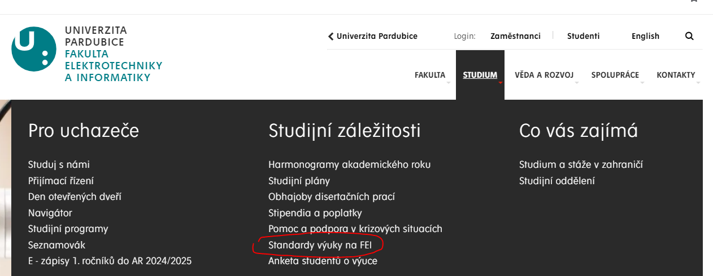
Standardy výuky
Výukové období – požadavky, podle rozvrhu, materiály, změny výuky, konzultace
Zkouškové období - kapacita termínů
Zpětná vazba studentů – anketa, kontakty

Slide 23
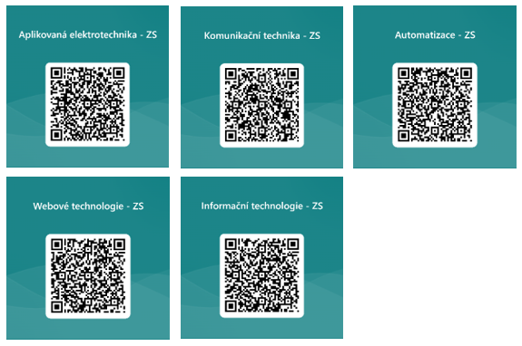
Hodnocení výuky
Anonymní anketa – QR kódy v učebnách

Slide 24
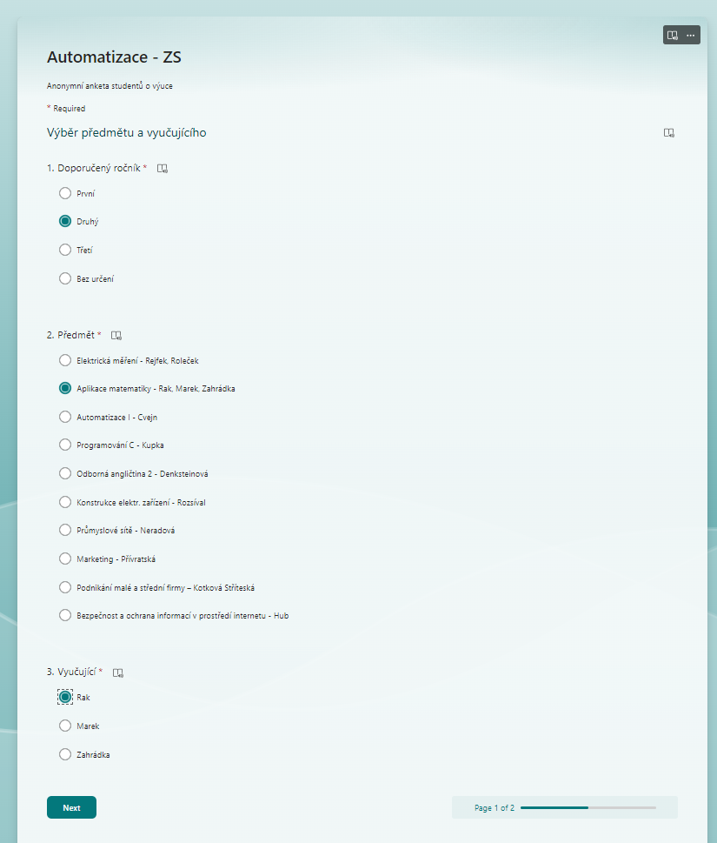
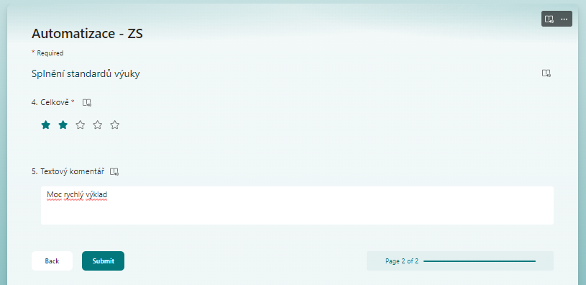
Hodnocení výuky

Slide 25
Druhy stipendií
BANKOVNÍ ÚČET! Ještě dnes zadejte do STAGu - Záložka Moje údaje
UBYTOVACÍ stipendium - 600 Kč měsíčně (POZOR! 1. výplata až v lednu 2025 za období září – prosinec 2024, následně již výplata každý měsíc)
PROSPĚCHOVÉ stipendium (od 2. ročníku)
3000 Kč měsíčně pro Ø studia 1 – 1,2
1000 Kč měsíčně pro Ø studia 1,21 – 1,50
MIMOŘÁDNÉ stipendium (např. za sport)
SOCIÁLNÍ stipendium
4330 Kč měsíčně – nutné potvrzení z Úřadu práce
stipendium na podporu studia v zahraničí (pro Erasmus pobyty)

Slide 26
Poplatky za studium
Studenti veřejných VŠ mají ze zákona studium zdarma po standardní dobu studia zvětšenou o 1 rok (tzn. 3 roky +1 rok)
Pokud student po 4 letech bakalářského studia úspěšně neabsolvuje, je mu vyměřen poplatek za delší studium (nadstandardní doba studia) – poplatek vyměřen dle § 58 odst. 3 VŠ zákona
do odstudované doby se započítávají i dřívější neúspěšná VŠ studia na českých veřejných VŠ
výše poplatku na Univerzitě Pardubice:
studium prodloužené o méně než 6 měsíců – 15 000,- Kč za započatých 6 měsíců studia
o více než 6 měsíců a méně než 12 měsíců – 20 000,- Kč za započatých 6 měsíců studia
o více než 12 měsíců a méně než 18 měsíců – 25 000,- Kč za započatých 6 měsíců studia
o 18 měsíců a více – 30 000,- Kč za každých započatých 6 měsíců studia

Slide 27
Uznávání zápočtů a zkoušek
Podmínky pro uznání zápočtů a zkoušek z předchozího studia
zažádat na začátku semestru
zkouška/zápočet nesmí být starší 3 let
známka A až C (neplatí pro studenty z jiných VŠ)
předložit výpis předmětů potvrzený studijním oddělením a sylaby předmětů (týká se uznání předmětů z jiných vysokých škol)
garant předmětu uznání doporučí nebo nedoporučí – dle shody náplně a podmínek pro ukončení předmětu
Formulář zde: https://studenti.upce.cz/formulare-zadosti-potvrzeni-fei

Slide 28
Státní závěrečná zkouška
státní závěrečná zkouška (SZZ) - ve 3. ročníku po splnění všech studijních povinností, tj. po:
splnění všech povinných a předepsaném počtu povinně volitelných předmětů dle studijního plánu
odevzdání bakalářské práce a získání zápočtu za práci (práce musí být doporučena k obhajobě)
získání minimálně 180 kreditů za celé studium

Slide 29
Wi-Fi na UPCE
Wi-fi síť eduroam
přihlašovací jméno do sítě eduroam se skládá z NetID, doplněného o koncovku „@upce.cz“ například: st123456@upce.cz
heslo k síti eduroam najdete na Studentském intranetu (https://studenti.upce.cz/)
návod: https://eduroam.upce.cz

Slide 30
Správa kolejí a menzy (ISKaM)
Hlavní jídelna I – volný výběr bez předchozí objednávky (1. patro menzy v univerzitním kampusu)
Jídelna II – objednávkový systém (přízemí menzy v kampusu)
Jídelna na FEI – výdej jídel na základě předchozí objednávky
úhrada v Informačním systému kolejí a menzy (ISKaM) https://iskam.upce.cz
každý student má zřízené osobní konto
informace ke stravování a platbám: https://www.upce.cz/stravování-studentu

Slide 31
Univerzitní knihovna
Sídlo v kampusu: Studentská 519, Pardubice 532 10
Průvodce „Poprvé v knihovně“: https://knihovna.upce.cz/uk/poprve

Slide 32
Poradenská pracoviště na UPCE
Centrum ALMA
pro studenty se specifickými vzdělávacími potřebami
https://www.upce.cz/centrum-alma
Akademická poradna APUPA
krizová intervence, psychosociální poradenství, psychologické a psychoterapeutické poradenství, koučink
pro všechny studenty a zaměstnance Univerzity jsou služby bezplatné a anonymní
https://www.upce.cz/poradna-apupa.html
Kariérní centrum
poradenství, tréninky, kurzy, workshopy
cíl: zlepšit orientaci na trhu práce
https://www.upce.cz/zazemi/karierni-centrum.html

Slide 33
Závěrem – rady studijního oddělení, SHRNUTÍ
Tvorba rozvrhu v IS STAG – od 19. 9. 2024 do 22. 09. 2024
Začátek výuky – od 23. 9. 2024 – každý dle svého rozvrhu
DNES:
- zadat bankovní účet do IS STAG
- zkontrolovat osobní údaje v IS STAG, doplnit doručovací adresu,
jakékoliv změny ihned nahlásit studijnímu odd. (změna trvalého bydliště,
změna příjmení,..)
Alespoň 1x denně prohlédněte aktuality na studentském intranetu a zprávy ve studentském e-mailu
Používejte výhradně studentský e-mail v komunikaci s fakultou
Problémy řešte včas – na studijním odd., na své katedře, s navigátory
hlídejte si kredity (min. 15 za zimní semestr, min. 40 za ak. rok),
hlídejte si počty zapsání předmětů (max. 3x za celé studium),
hlídejte si počty pokusů o zápočet/zkoušku (max. 3 za ak. rok)

Slide 34
Závěrem - rady od studentů
NAVIGÁTOŘI – pomoc a rady od starších spolužáků https://fei.upce.cz/fei/studium/navigator.html
čtěte požadavky na zápočty a zkoušky a dodržujte stanovené termíny
hlídejte si kredity – na začátku semestru si musíte zapsat dost předmětů, abyste na konci měli potřebný počet kreditů
komunikujte s vyučujícími, nebojte se ptát, choďte na konzultace
v případě problémů (zdravotních, studijních, ...) se obraťte na svou studijní referentku
Erasmus – od 2. ročníku můžete jet na semestr do zahraničí, většinu nákladů platí EU
Využívejte doučování studenty

Slide 35
Děkujeme za pozornost.
Přejeme všem studentům hodně studijních úspěchů. ☺

